Slide 1


대형 보관함 내부에 배치된 소형 보관함 각각의 정보를 인식할 수 있는 RFID 시스템 개발
문수산업기술
윤승호

Slide 2
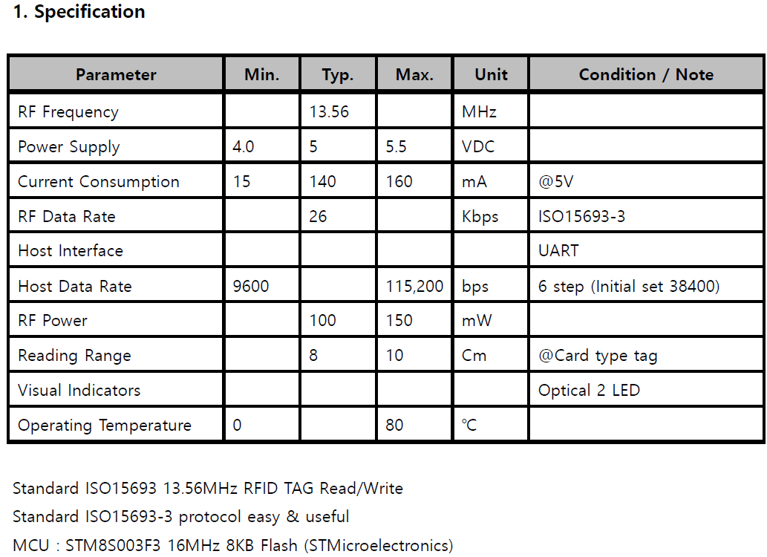
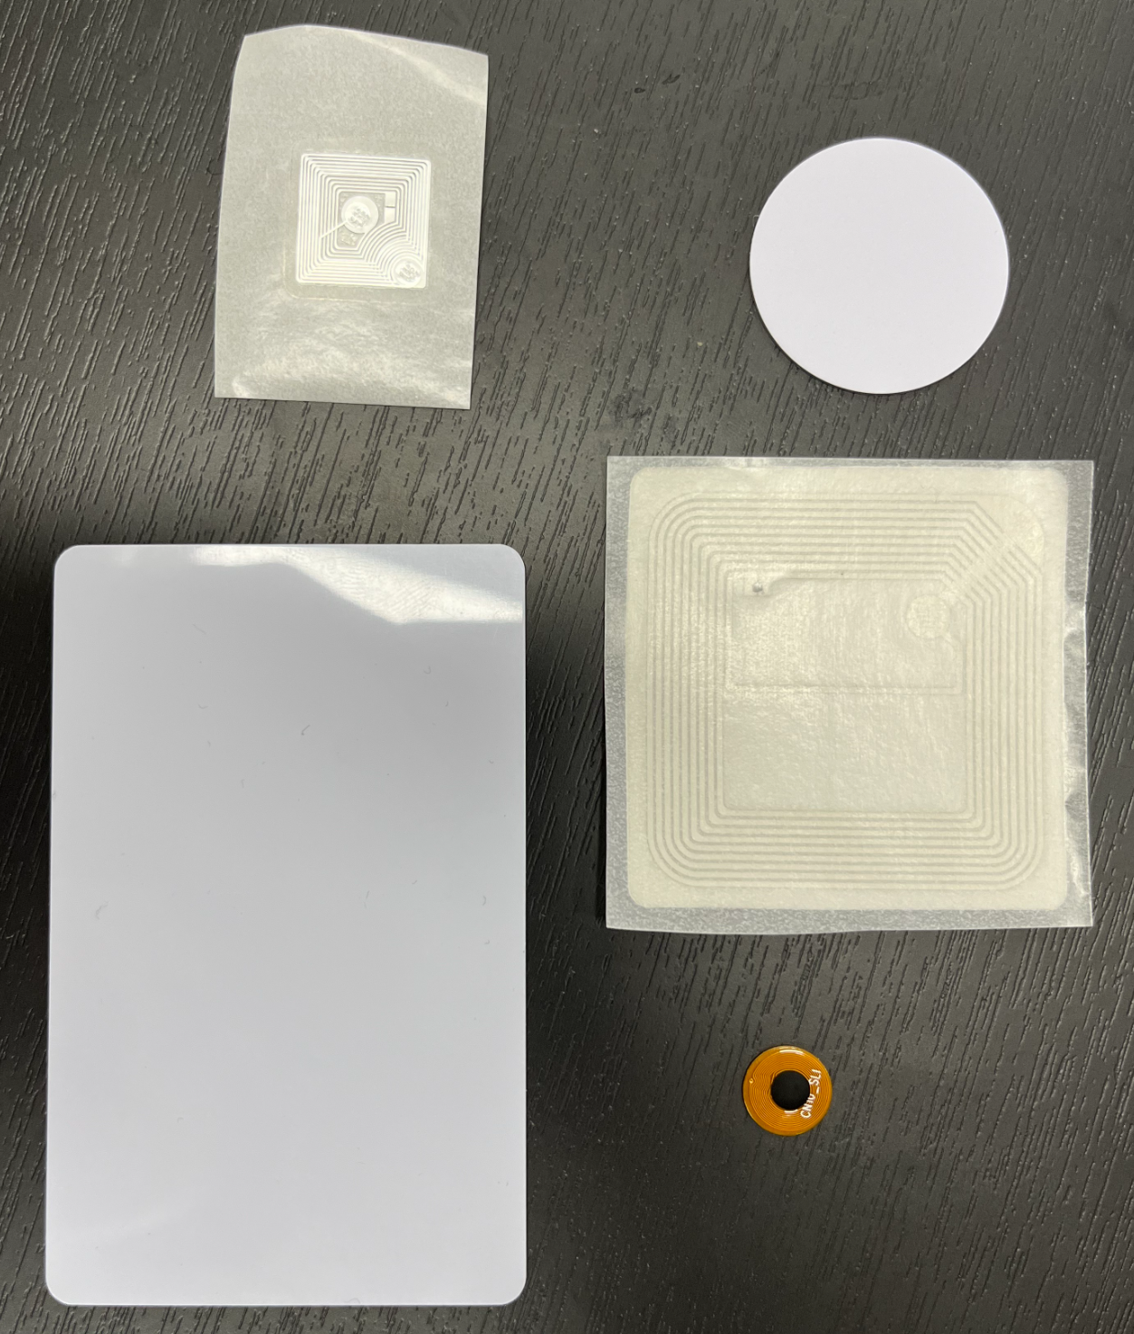
FSR-H0R-40
동봉된 5개의 태그
(-40 ~ +85)

Slide 3
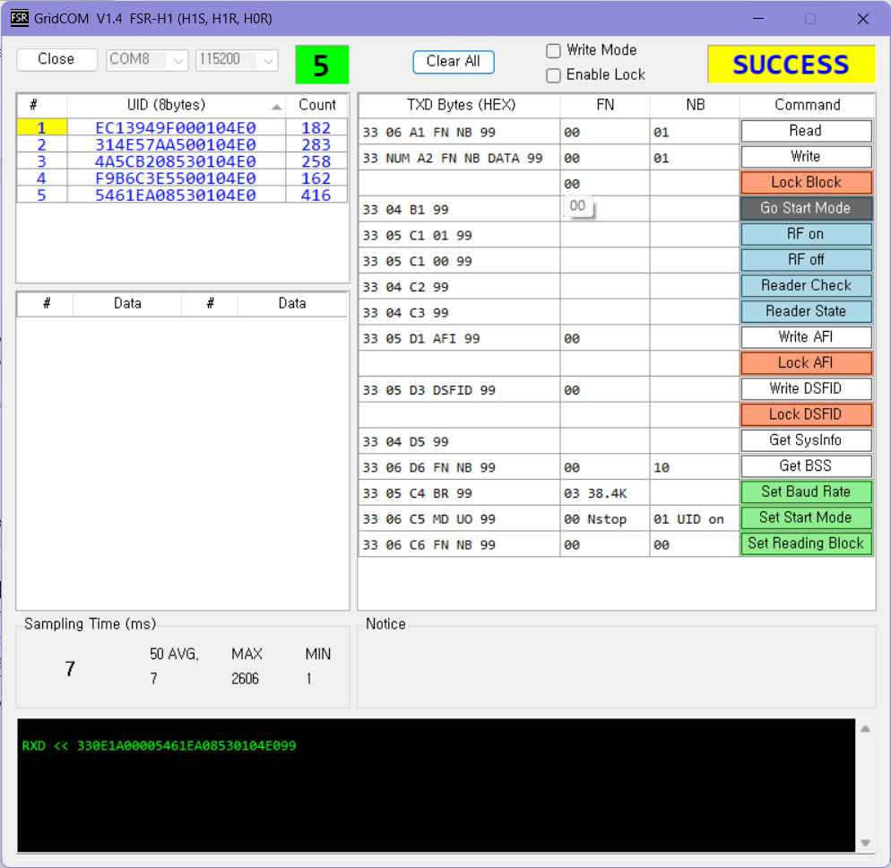
TAG 인식 및 측정시간
5개의 태그를 모두 인식, 평균 Sampling Time은 7ms 측정
왼쪽부터 현재, 50개평균, 최대, 최소 Sampling Time
두개 이상의 TAG를 가져대면 1개만 인식

Slide 4
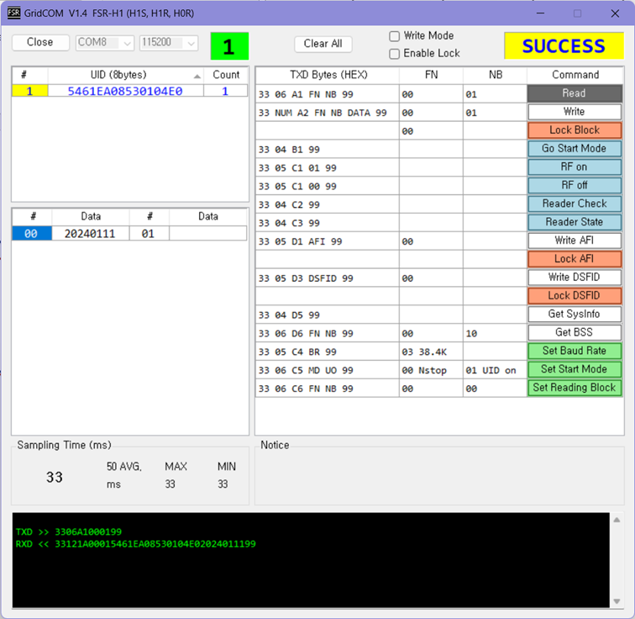

TAG 구조분석
TXD(Request)
SF 0x06 0xA1 FN NB EF
RXD(Response)
SF
FN
UID
EF
33 12 1A 00 01 54 61 EA 08 53 01 04 E0 20 24 01 11 99
NUM
NB
BD
SF : Start flag
NUM : Number of bytes(include SF,EF)
FN : First Block Number(1byte)
NB : Number of Block(1byte)
UID : Unique ID(8byte)
BD : Block Data(4bytes = 1block)
EF : End flag

Slide 5
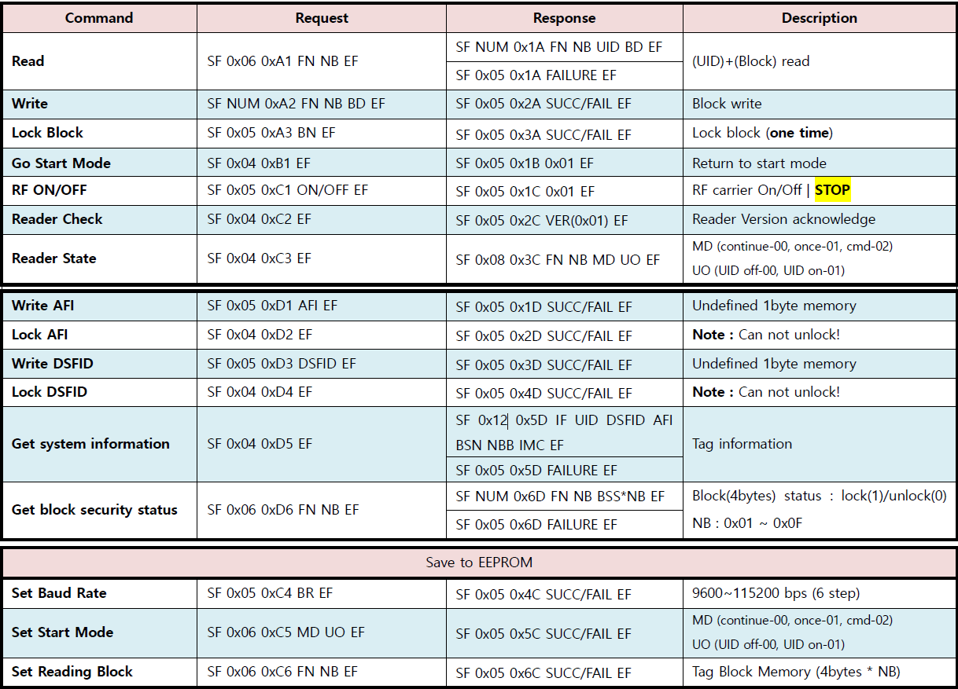
FSR-H0R Protocol

Slide 6
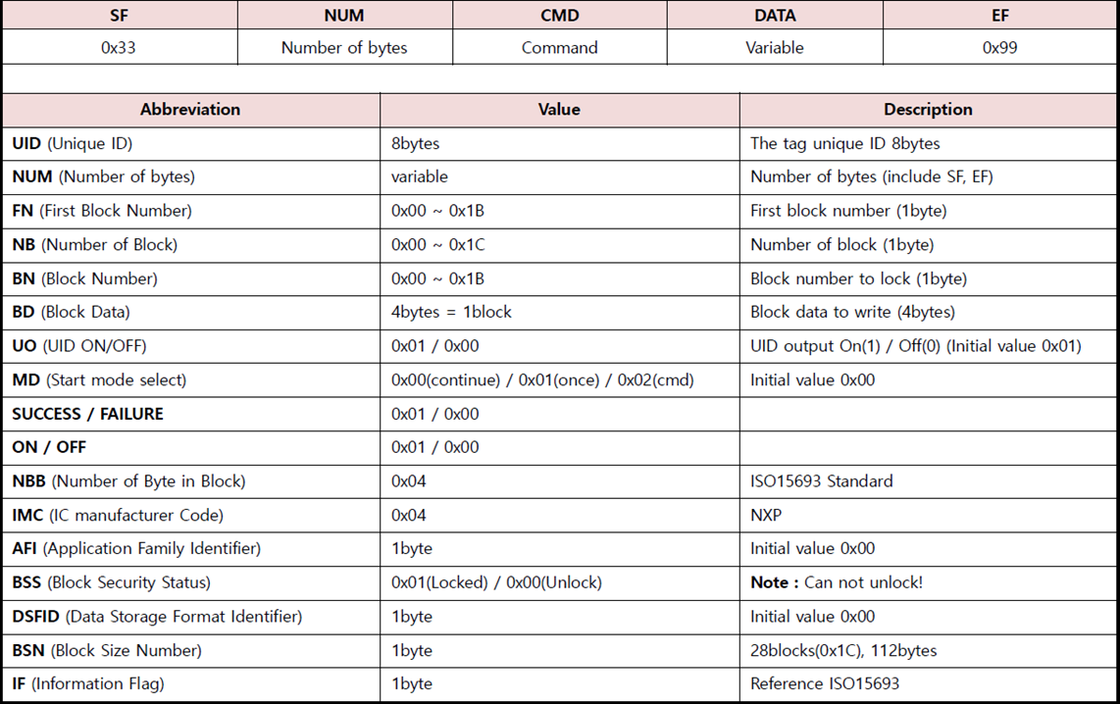
FSR-H0R Protocol

Slide 7
단일 리더 태그 인식 실험

Slide 8
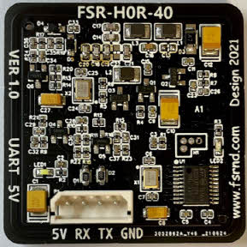
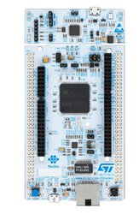
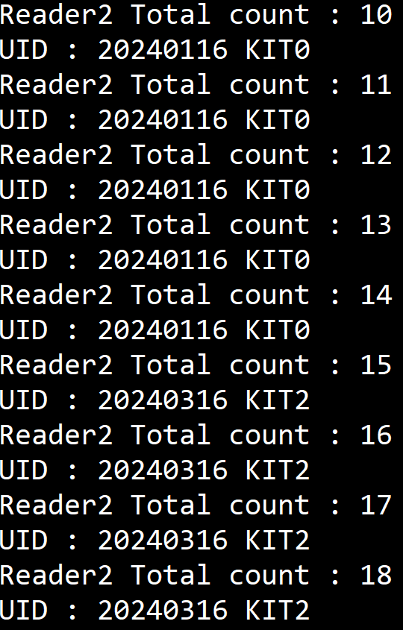

STM F767ZI TAG인식 실험
UART4
TAG
UART5
UART7
USART/UART (8)
USB

